Slide 1

Управленческая решётка
Блейка и Моутана

Slide 2
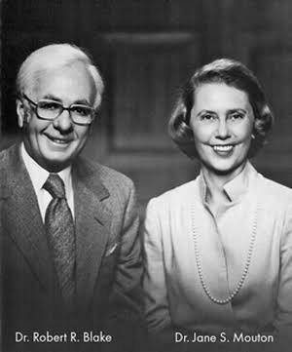
Создатели управленческой решетки
Создателями управленческой решетки (Managerial Grid) являются американские теоретики менеджмента Роберт Блейк (Robert R. Blake) и Джейн Моутон (Jane Srygley Mouton). Они разработали эту концепцию в 1964 году в Техасском университете для анализа стилей руководства и повышения эффективности управления в организациях.

Slide 3
Основные характеристики модели:
Решетка представляет собой матрицу, основанную на двух ключевых критериях поведения лидера:
Забота о производстве (ось X) — ориентация на решение задач, результаты и прибыль.
Забота о людях (ось Y) — внимание к потребностям, интересам и психологическому климату в коллективе.

Slide 4
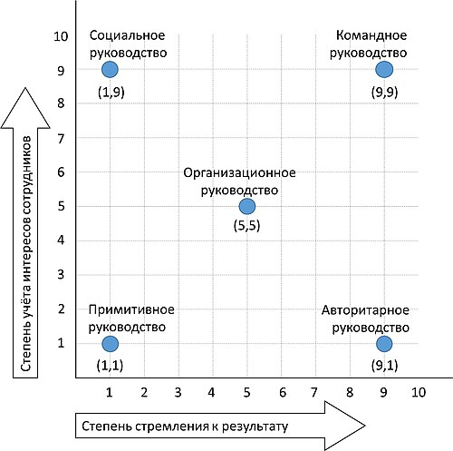
5 базовых стилей руководства:
Согласно матрице Блейка-Моутон, выделяют следующие ключевые типы управления:

Slide 5

Примитивное руководство
1.1 — Примитивное руководство («Страх перед бедностью»): Минимальные усилия как по отношению к задачам, так и к людям.

Slide 6
Социальное руководство
1.9 — Социальное руководство («Дом отдыха»): Повышенное внимание к нуждам персонала при слабом контроле производственных задач.

Slide 7

Авторитарное руководство
9.1 — Авторитарное руководство («Диктатор»): Жесткая ориентация на результат, интересы сотрудников практически не учитываются.

Slide 8
Компромиссное руководство
  Компромиссное руководство («Манипулятор»): Поиск баланса между требованиями работы и моральным духом людей на среднем уровне.

Slide 9

Командное руководство
Командное руководство («Идеал»): Максимальная забота и о производстве, и о людях. Авторы считают этот стиль наиболее эффективным.

Slide 10

Спасибо за внимание
Спасибо за внимание

Slide 11
Санкт-Петербургский государственный университет промышленных технологий и дизайна
Факультет: Высшая школа печати и медиатехнологий
Группа: 1-МГ-30
Магистратур: А.Энхтуул
Занятия: Планирование карьеры и основы лидерства
Преподователь: Саврилова Н.С.

